Slide 1



세상 쉬운 : DB자바라
BIT BOOK KIOSK
2021. 11 .09 - 2021. 11 .15
박태현, 김지현, 이호재, 지명근, 최종혁

Slide 2

003
CONTENTS
01
02
기능별 소개
03
협업과정에서의
문제점 및 해결 방법
DB / 프로그램 흐름도
-DB 설계(테이블)
- 클래스 소개
- 자바 설계도
메인
관리자 기능
일반 사용자 기능
CONTENTS

Slide 3
01
DB / 프로그램 흐름도
DB 설계 테이블
프로그램 흐름도
PROJECT A

Slide 4


01. DB / 프로그램 흐름도 > 상세설명
DB TABLE 구조
책 bit_book
 | 논리 이름* | 물리 이름* | 도메인 | 데이터타입 | 널 허용
 | 책 고유번호 | bookid | 책ID | NUMBER(8) | N - N
 | 책이름 | bookname | 책정보 | VARCHAR2(40) | N - N
 | 가격 | price | 가격 | NUMBER(10) | N - N
 | 저자 | writer | 책정보 | VARCHAR2(40) | N - N
 | 출판사 | publisher | 책정보 | VARCHAR2(40) | N - N
 | 카테고리고유번호 | categoryid | 카테고리번호 | NUMBER(8) | NULL
 | 재고 | stock | 재고 | NUMBER(2) | N - N
주문 bit_orders
 | 논리 이름* | 물리 이름* | 도메인 | 데이터타입 | 널 허용
 | 주문고유번호 | orderid | 주문고유번호 | NUMBER(8) | N - N
 | 책고유번호 | bookid | 책ID | NUMBER(8) | NULL
 | 유저고유번호 | userid | 유저고유번호 | NUMBER(8) | NULL
 | 주문일 | orderdate | 주문일 | TIMESTAMP | NULL
F
F
F
유저 bit_users
 | 논리 이름* | 물리 이름* | 도메인 | 데이터타입 | 널 허용
 | 유저고유번호 | userid | 유저고유번호 | NUMBER(2) | N - N
 | 아이디 | username | 아이디 | VARCHAR2(20) | N - N
 | 비밀번호 | password | 비밀번호 | VARCHAR2(20) | N - N
 | 이름 | name | 유저이름 | VARCHAR2(20) | N - N
 | 이메일 | email | 유저이메일 | VARCHAR2(40) | NULL
 | 전화번호 | phnum | 유저전화번호 | VARCHAR2(40) | NULL
 | 주소 | address | 유저주소 | VARCHAR2(80) | NULL
카테고리 category
 | 논리 이름* | 물리 이름* | 도메인 | 데이터타입 | 널 허용
 | 카테고리고유번호 | categoryid | 카테고리번호 | NUMBER(8) | N - N
 | 카테고리이름 | categoryname | 카테고리이름 | VARCHAR2(40) | N - N
주문로그 bit_orders_log
 | 논리 이름* | 물리 이름* | 도메인 | 데이터타입 | 널 허용
 | 주문로그번호 | orderid_I | 주문고유번호 | NUMBER(8) | N - N
 | 주문고유번호 | orderid | 주문고유번호 | VARCHAR2(40) | N - N
PROJECT A
F

Slide 5
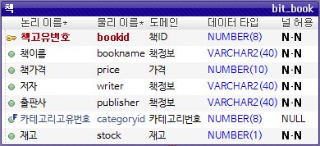
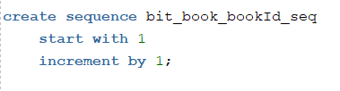
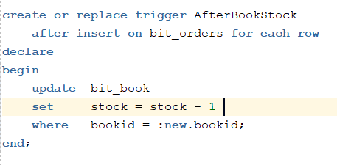
01. DB / 프로그램 흐름도 > 상세설명
< Table >
책 테이블
BOOK TABLE은
책을 식별하기위한 키 BookID(PK)와
카테고리ID를 참조하기 위한 CategoryID(FK)를 포함한 총 7개의 칼럼으로 구성되어 있습니다.
BookID(PK) 는 JAVA쪽에서 키 값을 받지않아도 자동으로 Counting 될 수있도록 Sequence를 사용했습니다.
또한 주문이 발생하면 구입한 책의 재고를
자동으로 감소시켜주는 Trigger를 사용하였습니다.
(2)
< Sequence >
< Trigger >
PROJECT A

Slide 6
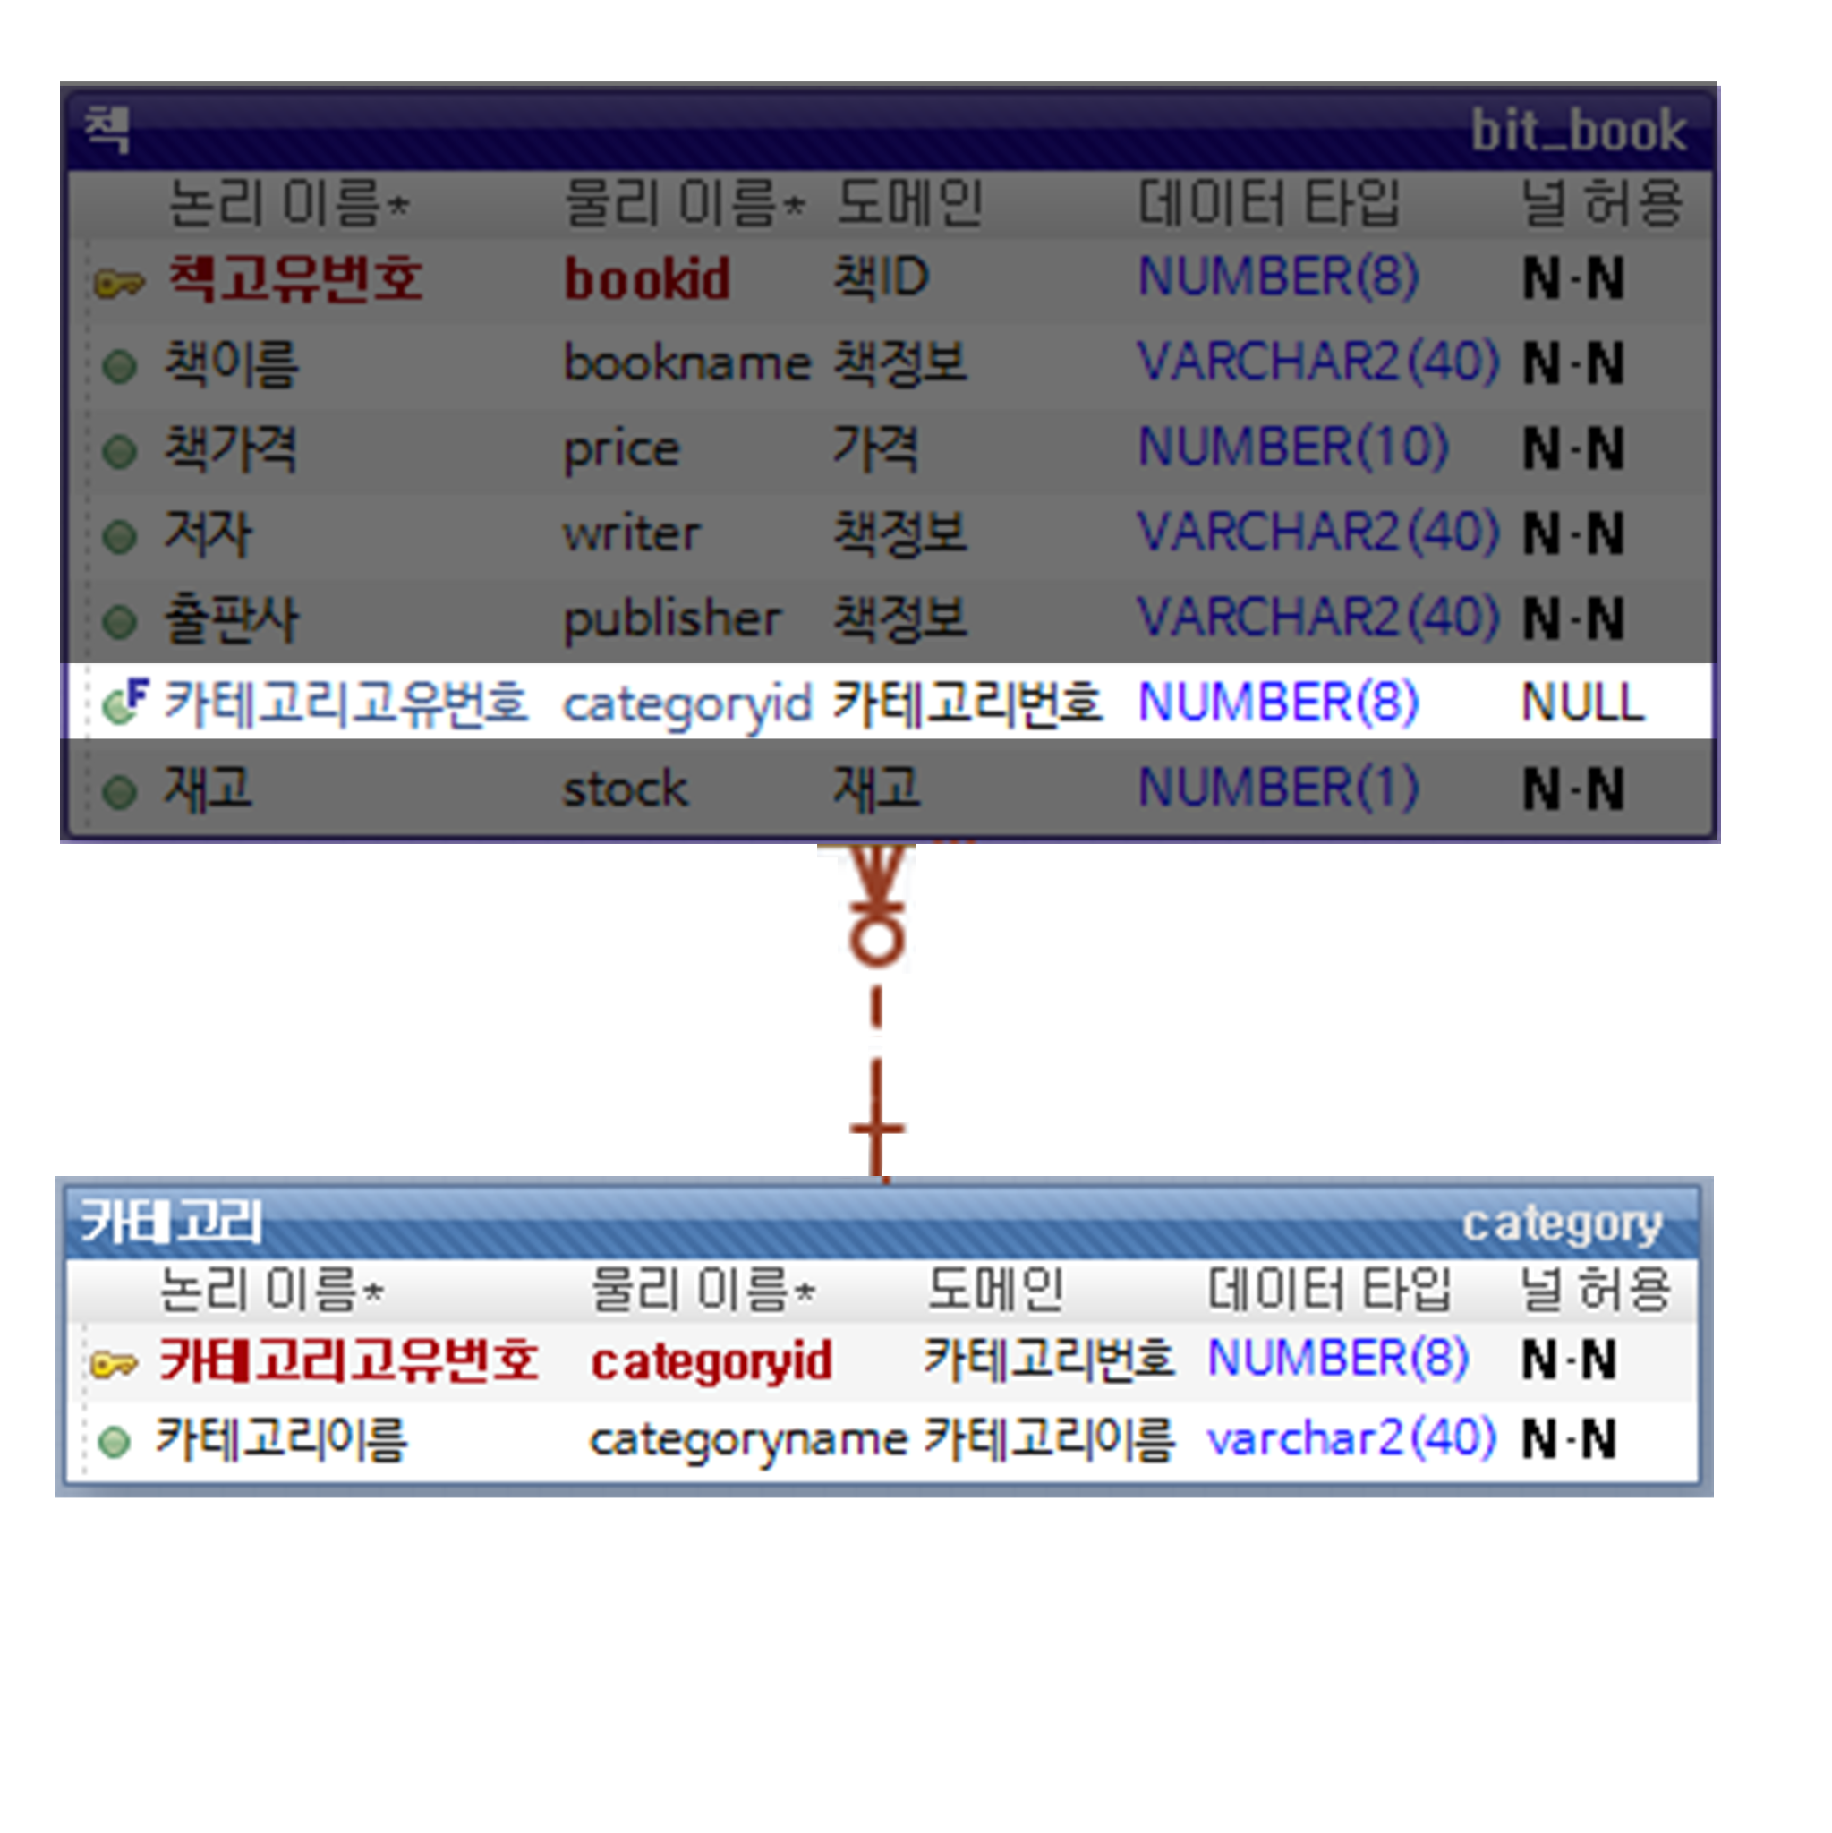
01. DB / 프로그램 흐름도 > 상세설명
카테고리 테이블
< Table >
Category TABLE은
카테고리를 식별하기위한 키 CategoryID(PK) 와
카테고리 이름을 담기위한 두개의 칼럼이 있습니다.
여러가지 카테고리(현재는 다섯가지) 중 하나의 카테고리를 저장하여, Book TABLE에 CategoryID(PK) 를 전달하는 역할을 맡고 있습니다.
(2)
< Table >
PROJECT A

Slide 7
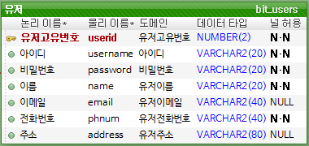
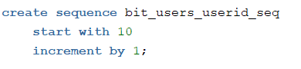
01. DB / 프로그램 흐름도 > 상세설명
유저 테이블
< Table >
User Table은
유저를 식별하기위한 키 UserId(PK) 를 포함한
총 7개의 Column으로 이루어져 있습니다.
UserId(PK) 는 JAVA쪽에서 키 값을 받지않아도 자동으로 Counting 될 수있도록 Sequence를 사용했습니다.
시작 값을 10번부터 설정한 이유는 10미만의 숫자는 전부 관리자로 사용되도록 정했습니다.
< Sequence >
PROJECT A

Slide 8
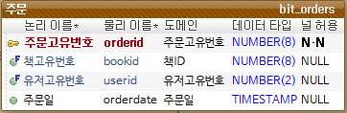
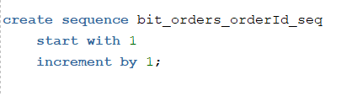
01. DB / 프로그램 흐름도 > 상세설명
주문 테이블
< Table >
User Table과 Book Table의 M:N(다대다) 관계를 해결하기 위해 만들어진 Orders Table은
주문을 식별하기위한 키 orderId(PK)와 책과 유저를 참조하는 bookId(FK), userId(FK) 그리고
주문 날짜를 담는 4개의 칼럼으로 구성되어 있습니다.
OrderId(PK) 는 JAVA쪽에서 키 값을 받지않아도 자동으로 Counting 될 수있도록 Sequence를 사용했습니다.
< Sequence >
PROJECT A

Slide 9
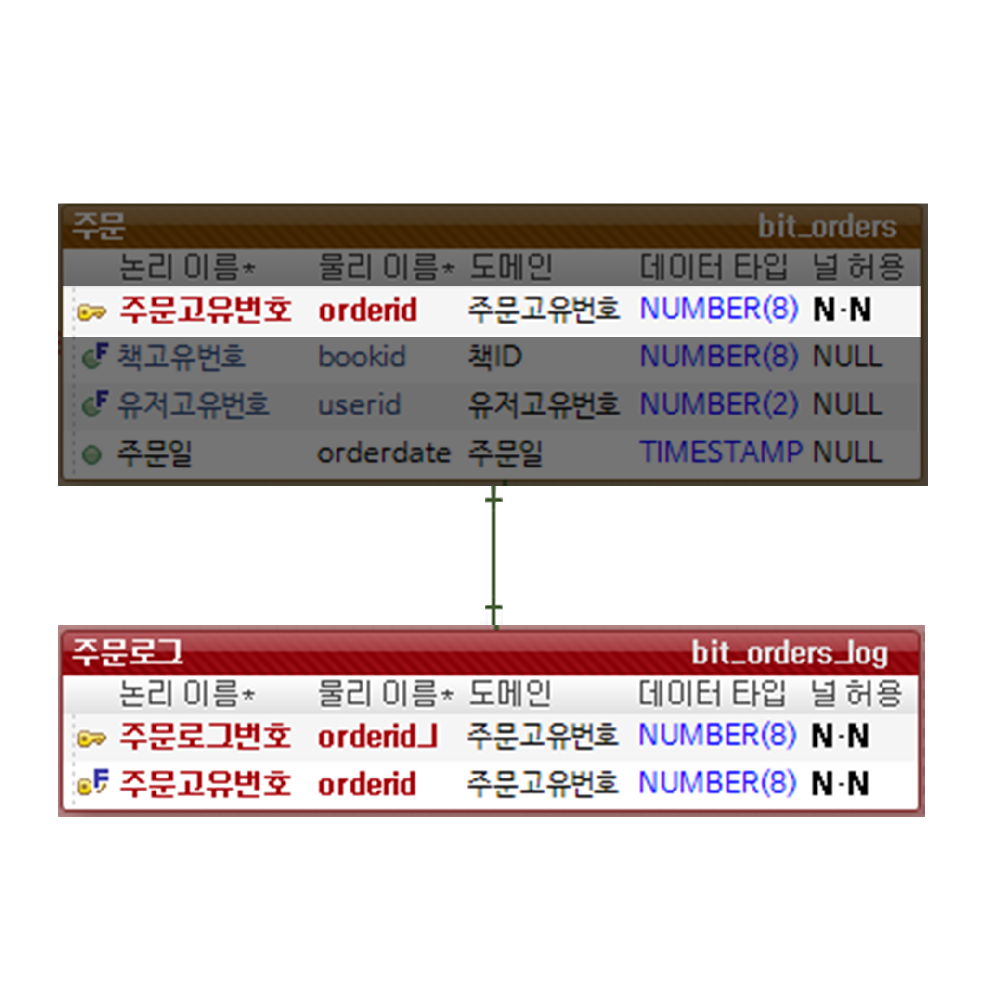
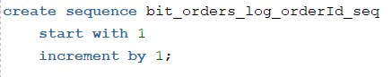
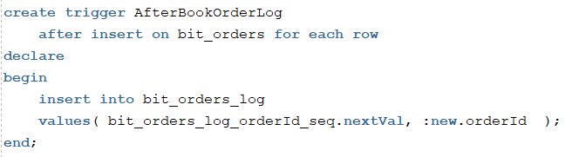
01. DB / 프로그램 흐름도 > 상세설명
< Table >
주문 로그 테이블
Order TABLE과의 식별관계가 필수인
Orders_log TABLE은 로그데이터들을 식별할 orderId_log(PK) 와 Order TABLE의 orderId(PK) , 두개의 PK가 존재하는 테이블입니다.
orderId_log(PK) 는 JAVA쪽에서 키 값을 받지않아도 자동으로 Counting 될 수있도록 Sequence를 사용했습니다.
또한 주문발생시, 주문정보를 자동으로 저장할 수 있도록 Trigger를 사용하였습니다.
< Sequence >
< Trigger >
PROJECT A

Slide 10
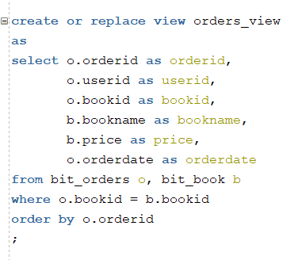
01. DB / 프로그램 흐름도 > 상세설명
Orders 뷰
< View >
Order TABLE과 Book TABLE의 필요한
Column만 SELECT 하여 제작한 View 입니다.
관리자메뉴에서 책의 일일 매출액, 월별 매출액 등 매출액의 정보를 출력할 때,
사용자메뉴에서 각 사용자가 과거에 주문한 내역을 확인할 때 사용합니다.
PROJECT A

Slide 11
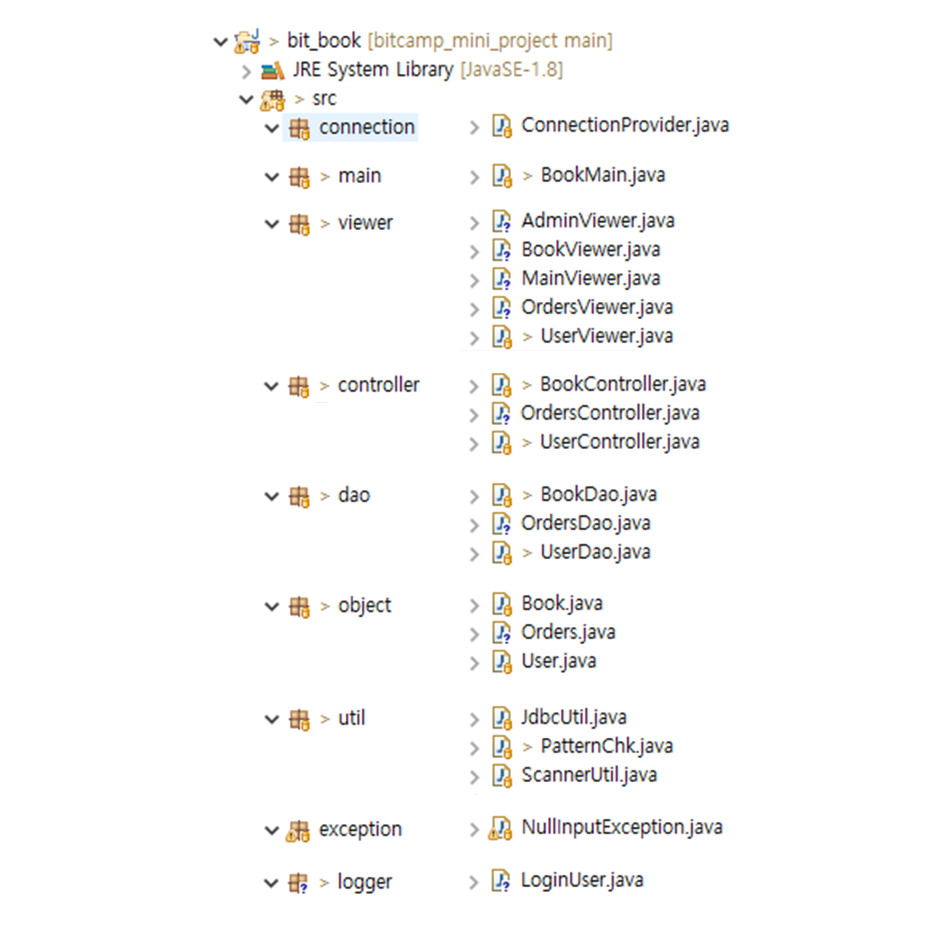
01. DB / 프로그램 흐름도 > 상세설명
프로그램 폴더트리
총 9개의 패키지 와 21개의 클래스로 이루어진
Bit_Book 프로젝트는 각각의 역할에 따라 세분화 하여 관리하기 쉽게하도록 구성했습니다.
Connection 패키지에는 자주 사용하는 connection클래스을
Viewer 패키지는 User와 소통하며 값을 받습니다.
Controller 패키지는 viewer에서 받은 객체들을 가공합니다.
Dao 패키지는 DB와 소통하면서 리스트를 반환합니다.
Util 패키지는 유저의 입력과 검증을 담당하는 클래스,
예외처리를 위한 패키지도 제작하였습니다.
Logger 패키지는 현재 로그인 한 유저의 상태 및 관리를
Static으로 제작하여 어디서든 로거를 알 수 있도록 했습니다.
PROJECT A

Slide 12
01. DB / 프로그램 흐름도 > 상세설명
프로그램 흐름도
MAIN
로그인
회원가입
종료
로그인 ID 식별
USER 로그인
관리자 로그인
내 정보
도서검색
주문내역
도서추천
로그아웃
도서등록
도서관리
매출현황
로그아웃
정보수정
회원탈퇴
뒤로가기
전체리스트
카테고리 별 검색
제목별 검색
저자명 검색
출판사명 검색
책 구매
주문내역출력
랜덤 추천
로그아웃
신규도서등록
도서목록보기
도서검색
수정/삭제
전체 매출
일별 매출
월별 매출
뒤로가기
로그아웃
PROJECT A

Slide 13
02
기능별 소개
메인
관리자 기능
일반 사용자 기능
PROJECT A

Slide 14
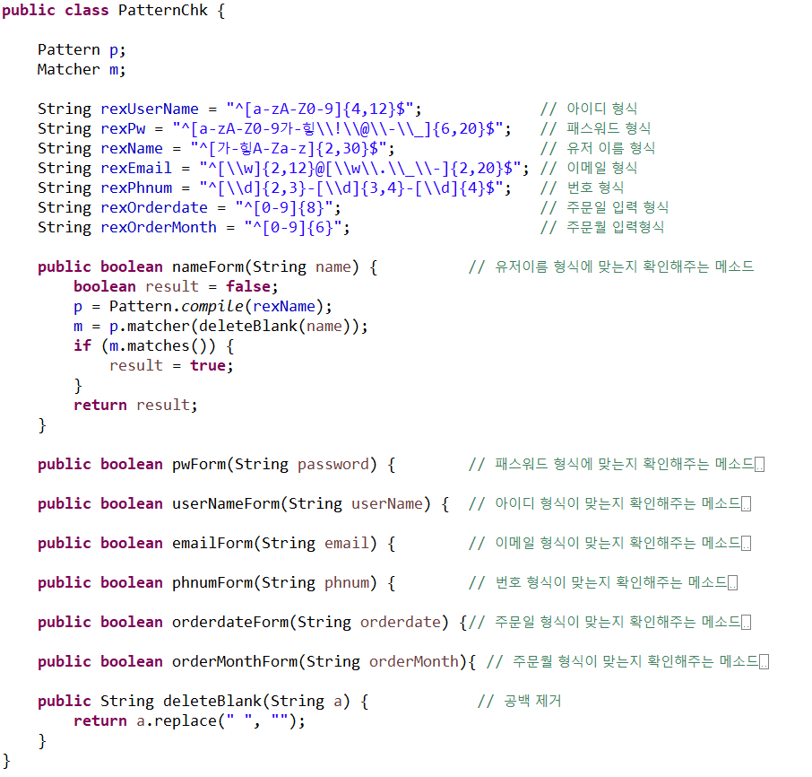
01. DB / 프로그램 흐름도 > 상세설명
PatternChk 클래스
src > util > PatternChk
PatternChk클래스는
Pattern 클래스와 Matcher 클래스를 사용하여 유저로부터 정확한 값을 입력받기위해 정규식과 8개의 메소드로 구성되어있습니다.
아이디 형식, 패스워드 형식, 이메일 형식 등등
각각, 조건에 맞는 정규식으로 매개변수로 받은
유저의 값을 체크합니다.
정규식 조건에 맞으면 true를 맞지 않으면 false를 반환합니다.
deleteBlank()는 공백을 대비하여 공백을 한칸 지워줍니다.
PROJECT A

Slide 15
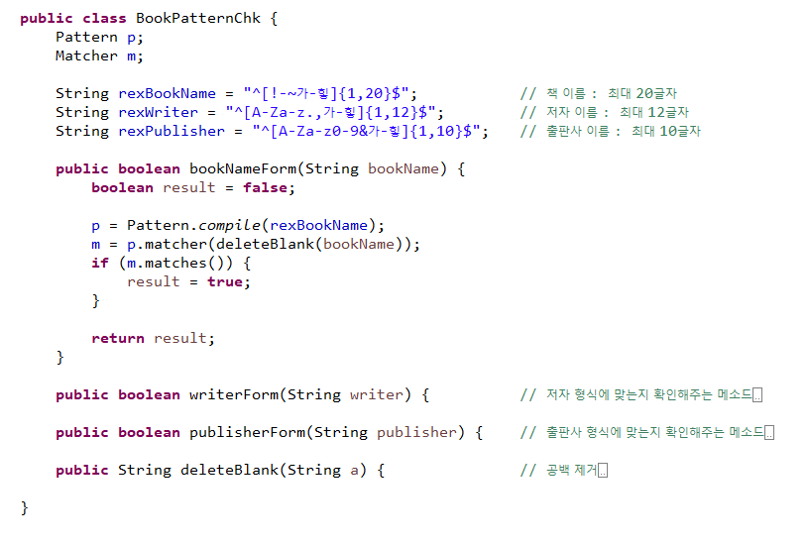
01. DB / 프로그램 흐름도 > 상세설명
BookPatternChk 클래스
src > util > BookPatternChk
BookPatternChk클래스는
도서 등록 시 책의 이름, 저자 이름, 출판사 이름의 입력 형식을 확인하는 메소드들이 있는 클래스입니다.
책의 이름 : 최대 20글자
저자 이름 : 최대 12글자
출판사 이름 : 최대 10글자
각 메소드가 입력형식을 받아 형식에 맞으면 true,
그렇지 않으면 false를 리턴값으로 돌려줍니다.
PROJECT A

Slide 16
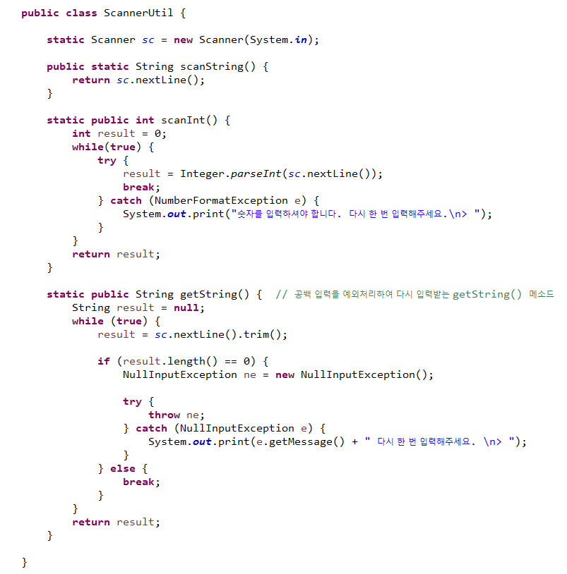
01. DB / 프로그램 흐름도 > 상세설명
ScannerUtil 클래스
src > util > ScannerUtil
ScannerUtil클래스는
자주 입력되는 Scanner클래스를 어디서든 사용가능하도록
static 메소드로 제작하였습니다.
scanString()메소드는 유저의 입력값을 그대로 전달합니다.
scanInt()메소드는 Int값을 받으며, 정확한 값을 입력하지 않았을 때를 대비하여 예외처리를 통해 프로그램이 멈추는 오류를 방지했으며, 지속적으로 정확한 값을 입력 받도록
반복문을 사용했습니다.
getString()메소드는 공백입력을 예외처리로 함으로써
정확한 값을 입력 받도록 합니다.
PROJECT A

Slide 17
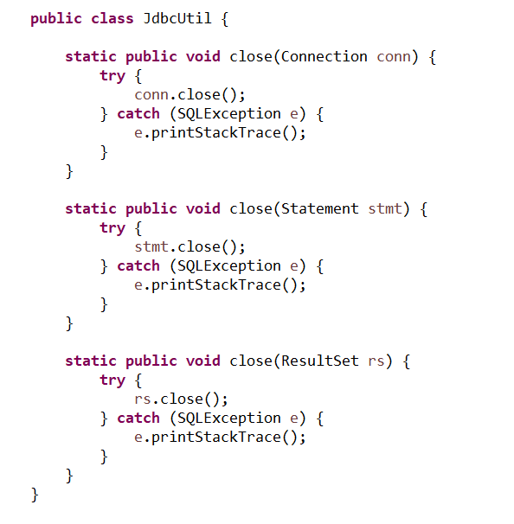
01. DB / 프로그램 흐름도 > 상세설명
JdbcUtil 클래스
src > util > JdbcUtil
JdbcUtil클래스는
JDBC와 연결된 Statement, Connection, ResultSet 들의
연결을 종료시켜주는 3개의 메소드가 있습니다.
각각의 메소드들은 static메소드로,
어디서든 호출이 가능하도록 했습니다.
PROJECT A

Slide 18
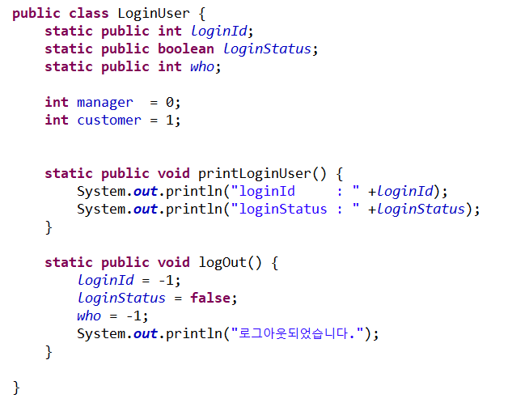
01. DB / 프로그램 흐름도 > 상세설명
LoginUser 클래스
src > logger > LoginUser
LoginUser클래스는
유저가 로그인에 성공할 때, 로그인 ID와 로그인 상태를
저장 할 수 있는 클래스 입니다. 어디서든 로그인 정보를 알 수 있도록 static 변수를 사용했습니다.
3개의 static 변수는 로그인 유저와 상태
그리고 매니저인지 고객인지 식별할 수 있습니다.
printLoginUser()메소드는 현재의 로그인 정보를 출력합니다.
logOut()메소드는 유저가 로그아웃을 할 떄, static 변수들의
값을 변환해줍니다.
PROJECT A

Slide 19
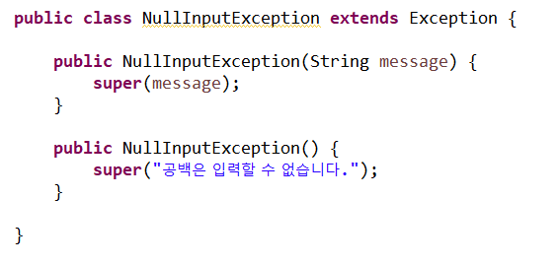
01. DB / 프로그램 흐름도 > 상세설명
NullInputException클래스
src > exception > NullInputException
NullInputException클래스는
공백이 입력되어서는 안 되는 변수에 공백이 입력되지 않도록 예외처리하기 위해 만들어진 클래스입니다.
ScannerUtil클래스의 getString() 메소드에서 이용됩니다.
PROJECT A

Slide 20
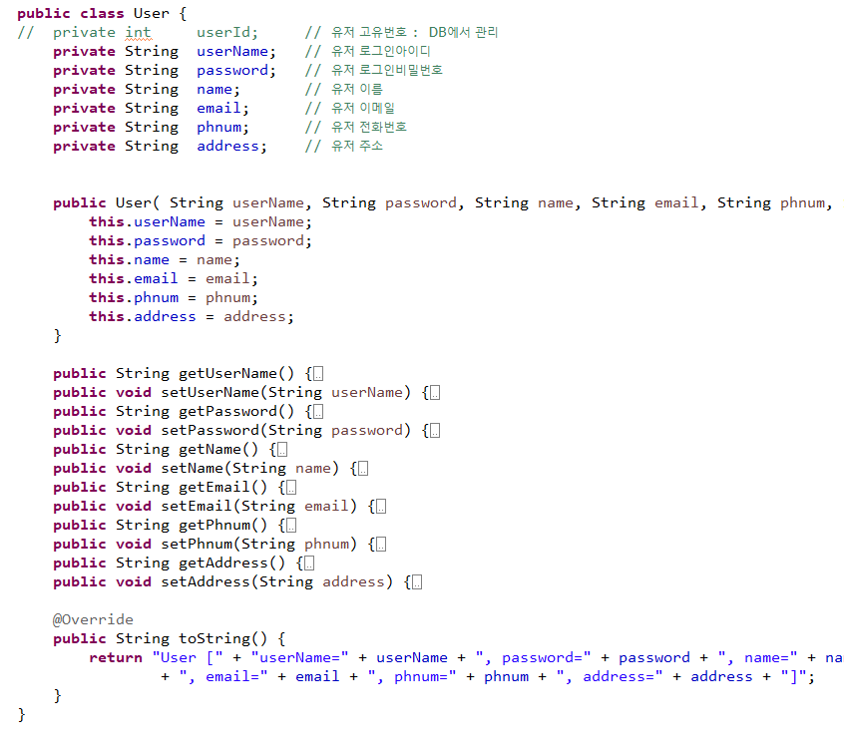
01. DB / 프로그램 흐름도 > 상세설명
User 클래스
src > object > User
User클래스는
userId를 제외한 유저의 정보를 담는 클래스입니다.
생성자메소드, getter(), setter(), toString()이 존재합니다.
PROJECT A

Slide 21
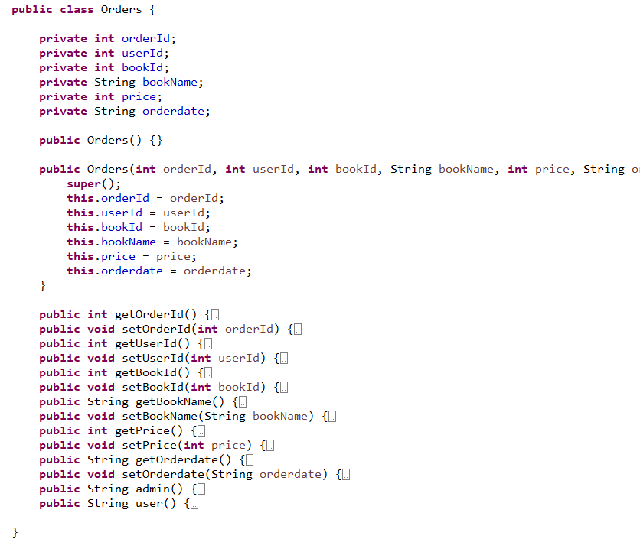
01. DB / 프로그램 흐름도 > 상세설명
Orders 클래스
src > object > Orders
Orders클래스는
주문자의 정보와 책의 아이디 값 등의 정보를 담는 클래스입니다.
생성자메소드, getter(), setter(),
관리자에게 필요한 매출 정보를 담은 admin(),
유저에게 필요한 주문 정보를 담은 user()가 존재합니다.
PROJECT A

Slide 22
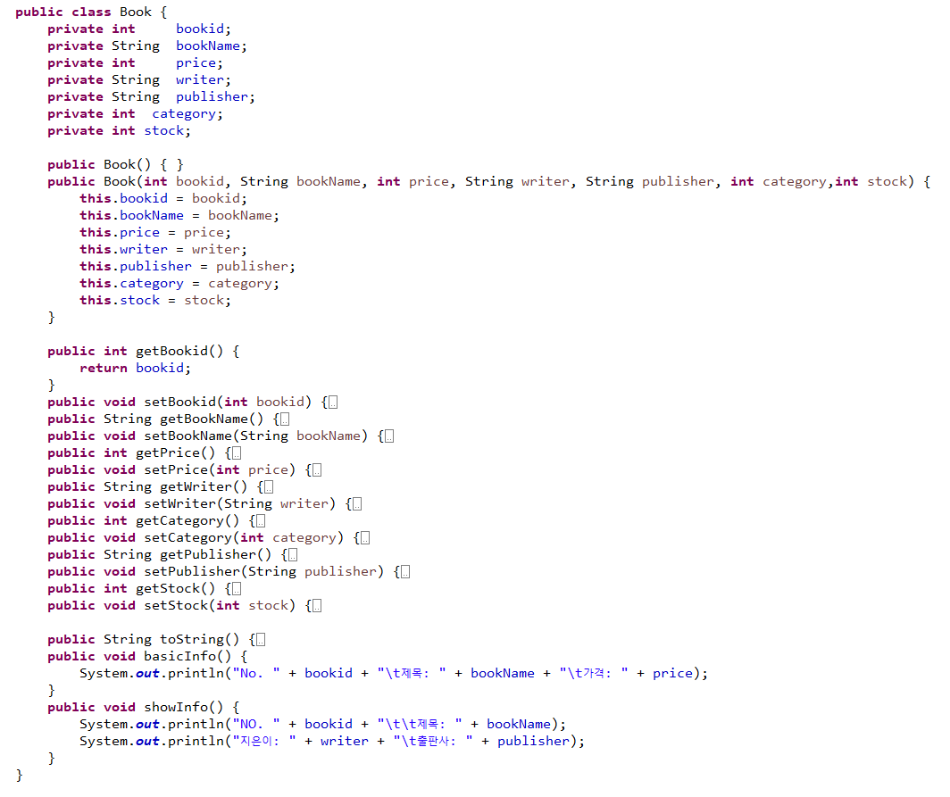
01. DB / 프로그램 흐름도 > 상세설명
Book 클래스
src > object > Book
Book클래스는
책의 이름, 가격, 저자 등의 정보를 담는 클래스입니다.
생성자메소드, getter(), setter(), toString(),showInfo()가
존재합니다.
PROJECT A

Slide 23
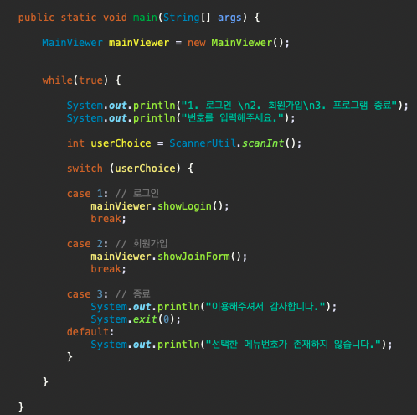
01. DB / 프로그램 흐름도 > 상세설명
Main
src > main > BookMain
로그인과 회원가입 그리고 프로그램 종료가 가능한 클래스입니다. static 메소드로 제작한 Scanner를
이용하여 유저에게 값을 받습니다.
생성된 mainViewer 객체를 이용하여,
유저 값이 1이면 mainViewer.showLogin()로
유저 값이 2면 mainViewer.showJoinForm()로 이동,
3을 입력하면 프로그램이 종료됩니다.
PROJECT A

Slide 24
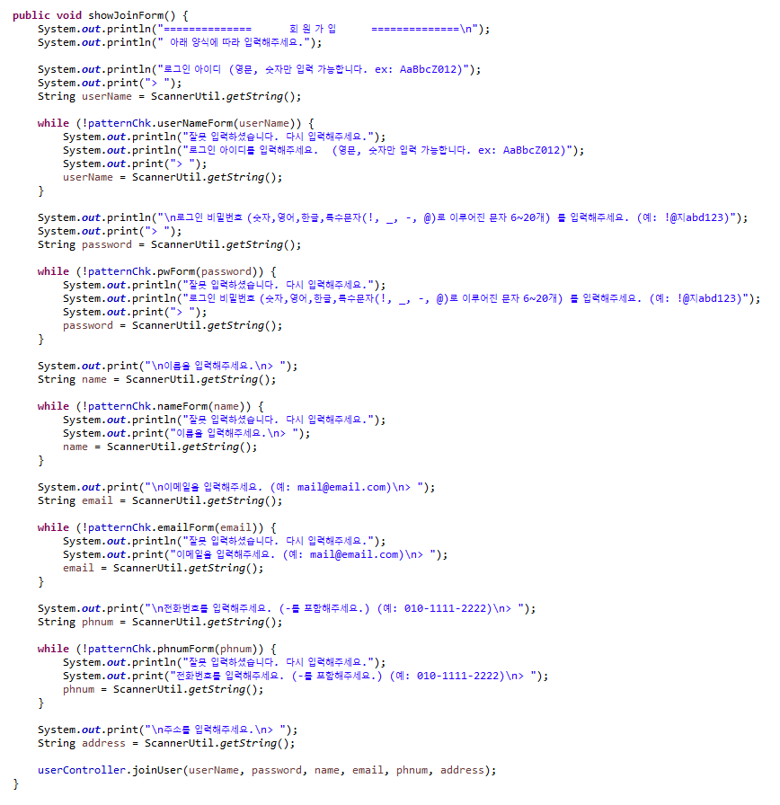
01. DB / 프로그램 흐름도 > 상세설명
회원가입
src > viewer > MainViewer
회원가입을 담당하는 showJoinForm()은
유저의 로그인 아이디, 패스워드 등 가입에 필요한
정보를 입력받습니다.
입력을 받을 때, patternChk를 통해 정확한 값을
입력했는지 검증합니다. 정확한 값을 입력하지 않을
경우 정확한 값을 입력받을 때까지 지속됩니다.
모든 절차가 진행되면, 저장된 유저정보의 값을 userController.joinUser()로 전달합니다.
PROJECT A

Slide 25
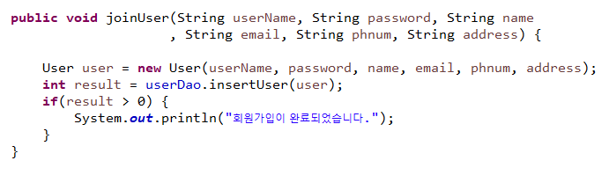
01. DB / 프로그램 흐름도 > 상세설명
회원가입
src > controller > UserController
userController.joinUser() 메소드는
viewer에서 받은 고객의 입력정보를
User생성자에 저장합니다.
그리고 user 생성자 매개변수로
userDao.insertUser()에 전달하고 결과 값을 int로 받습니다.
결과 값은 0 이상이면
회원가입에 성공하는 메시지를 출력합니다.
PROJECT A

Slide 26
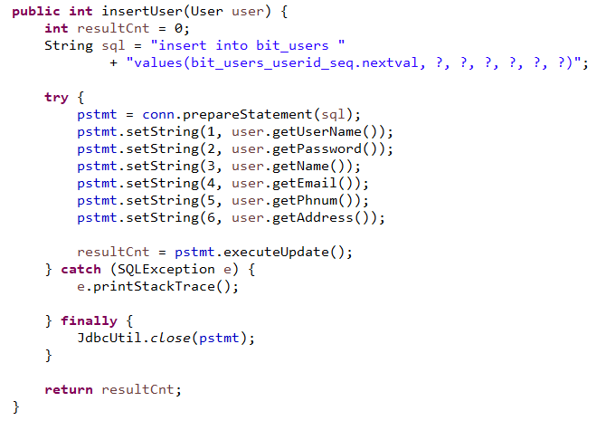
01. DB / 프로그램 흐름도 > 상세설명
회원가입
src > dao > UserDao
userDao.insertUser() 메소드는
controller에서 받은 고객의 입력정보를 DB에 저장을 합니다.
성공적으로 저장됐는지 확인하는 변수와
SQL문을 작성한 변수를 만듭니다.
prepareStatement클래스로 매개변수로 받은 유저의 정보를
입력하여 SQL문을 완성합니다.
executeUpdate()메소드를 실행하여
성공결과를 변수에 저장합니다.
그리고 연결을 종료한 후 성공결과 값을 return 합니다.
PROJECT A

Slide 27
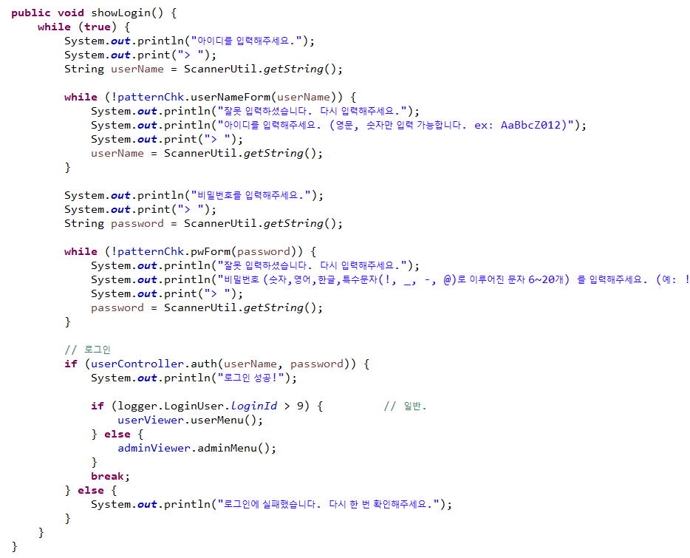
01. DB / 프로그램 흐름도 > 상세설명
로그인
src > viewer > MainViewer
로그인을 담당하는 showLogin()메소드는
유저의 로그인 아이디와 패스워드의 정보를 입력받고
로그인 성공여부를 유저에게 전달합니다.
입력을 받을 때, patternChk를 통해 정확한 값을 입력했는지 검증합니다. 정확한 값을 입력하지 않을 경우
정확한 값을 입력받을 때까지 지속됩니다.
DB의 저장된 유저가 맞는지 확인하기위해
userController.auth()메소드에 username과 pw를 전달합니다.
성공 시, 유저의 ID값을 확인하여,
관리자이면, adminViewer.adminMenu()로
일반고객이면, userViewer.userMenu()로 이동합니다.
PROJECT A

Slide 28
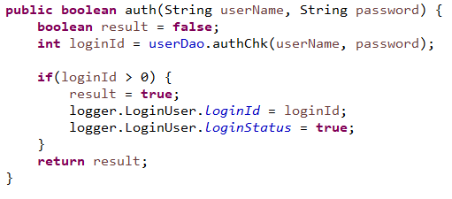
01. DB / 프로그램 흐름도 > 상세설명
로그인
src > controller > UserController
UserController.auth()메소드는
로그인 성공여부를 boolean으로 return하는 클래스입니다.
userDao.auth()메소드의 매개변수에 id와 pw를 전달하여
유저의 고유ID값을 return 받습니다.
고유ID값이 0이상이면, logger클래스의 static변수에
고유ID값과 로그인 상태를 true값을 대입합니다.
그리고 결과를 return합니다.
PROJECT A

Slide 29
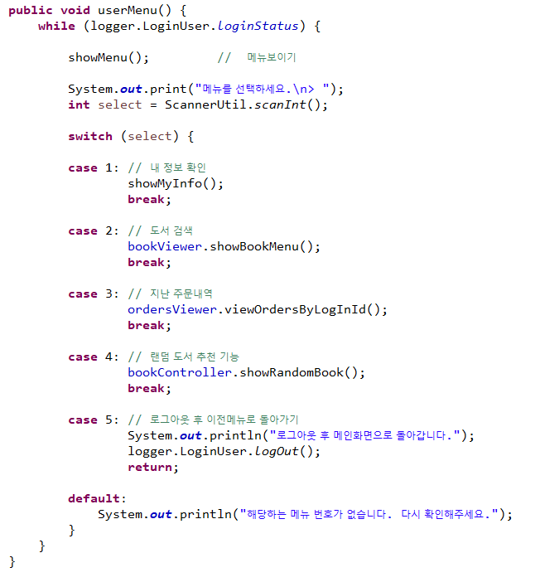
01. DB / 프로그램 흐름도 > 상세설명
로그인(user)
src > viewer > UserViewer
UserViewer.userMenu()메소드는
현재 로그인한 상태가 true이면 실행됩니다.
5개의 메뉴를 보여주고 유저가 선택한 메뉴의 값을
Scanner로 받습니다.
결과 값에 따라서, 선택한 메뉴의 메소드가 실행됩니다.
유저가 로그아웃을 선택하면 전 메뉴로 돌아가며,
logger패키지의 logout() 메소드를 실행합니다.
만일 잘못 입력했을 시, 다시 반복됩니다.
PROJECT A

Slide 30
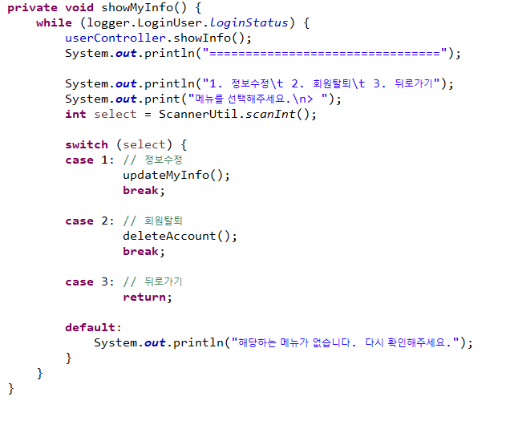
01. DB / 프로그램 흐름도 > 상세설명
로그인(user) 내정보 메뉴
내정보확인
src > viewer > UserViewer
UserViewer.showMyInfo()메소드는
메뉴를 보여준 후 Scanner를 통해 유저에게 값을
받은결과로 유저정보수정과 탈퇴를 진행합니다.
1을 입력하면, updateMyInfo()메소드를 실행합니다.
2를 입력하면, deleteAccount()메소드를 실행합니다.
3을 입력하면, 이전 메뉴로 돌아갑니다.
만일 잘못 입력했을 시, 다시 반복됩니다.
PROJECT A

Slide 31
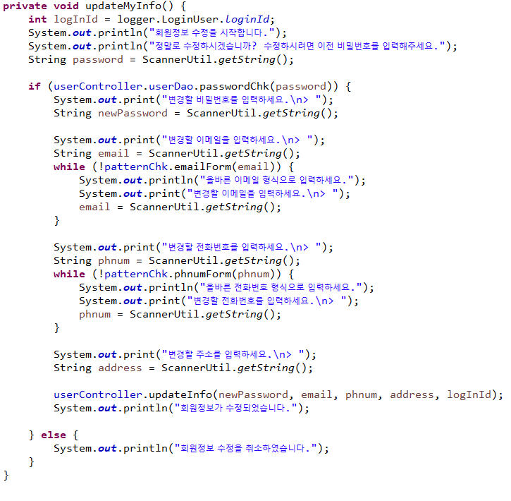
01. DB / 프로그램 흐름도 > 상세설명
로그인(user) 내정보 수정
src > viewer > UserViewer
UserViewer.updateMyInfo()메소드는
이전 비밀번호를 확인 한 후, 맞으면 변경을 진행합니다.
patternChk를 통해 올바른 값을 입력받은 뒤
UserController에 전달합니다.
이전 비밀번호가 틀릴 시 수정이 취소됩니다.
PROJECT A

Slide 32
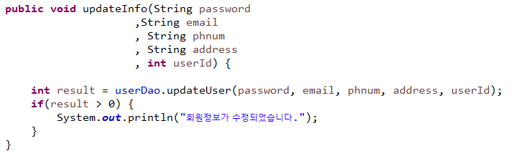
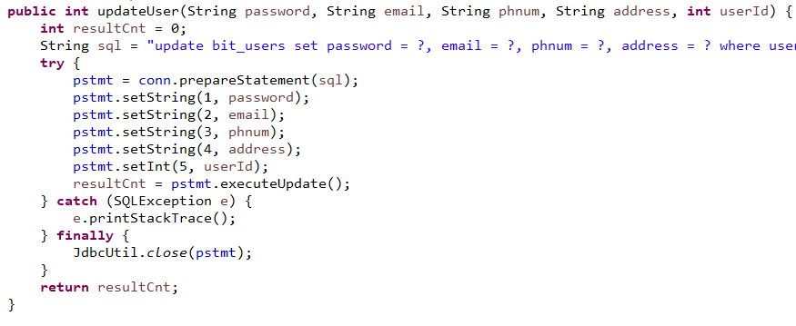
01. DB / 프로그램 흐름도 > 상세설명
007
로그인(user) 내정보 수정
< Controller >
src > controller > UserController
src > dao > UserDao
UserController.updateInfo()메소드는
Viewer로 부터 수정한 값을 받은 뒤,
UserDao에게 전달하여 결과 값을 받습니다.
결과 값이 0이상이면, 수정이 됐음을 출력합니다.
UserDao.updateUser()메소드는 위 Controller부터 수정 값을 받아 수정한 값을 DB에 저장하는 메소드입니다.
수정 성공여부를 return합니다.
< DAO >
PROJECT A

Slide 33
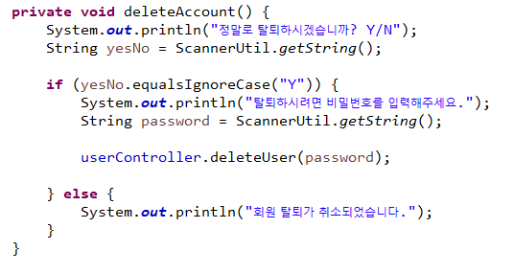
01. DB / 프로그램 흐름도 > 상세설명
로그인(user) 회원탈퇴
src > viewer > UserViewer
UserViewer.deleteAcoount()메소드는
Scanner를 통해 유저의 값을 받습니다.
Y을 입력하면, 비밀번호를 입력 받은 후 DAO에 전달합니다.
N을 입력하면, 회원가입이 취소되며 뒤로돌아 갑니다.
PROJECT A

Slide 34
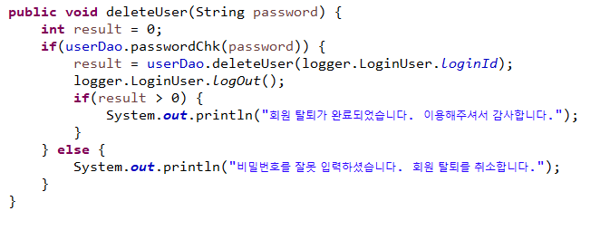
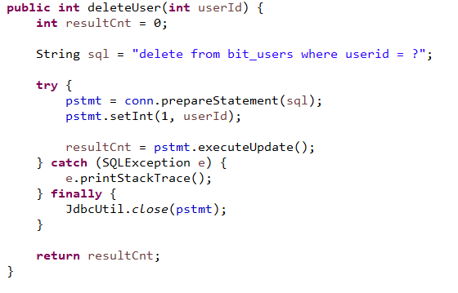
01. DB / 프로그램 흐름도 > 상세설명
< Controller >
로그인(user) 회원탈퇴
src > controller > UserController
src > dao > UserDao
UserController.deleteUser()메소드는
viewer로부터 받은 PW를 로그인 유저의 PW인지 검증 후
성공 시, DAO에 ID값을 전달합니다.
UserDao.deleteUser()메소드는
Controller로부터 받은 ID값으로 SQL문을 완성한 후
DB의 유저 정보를 삭제합니다.
그리고 성공여부를 return합니다.
< DAO >
PROJECT A

Slide 35
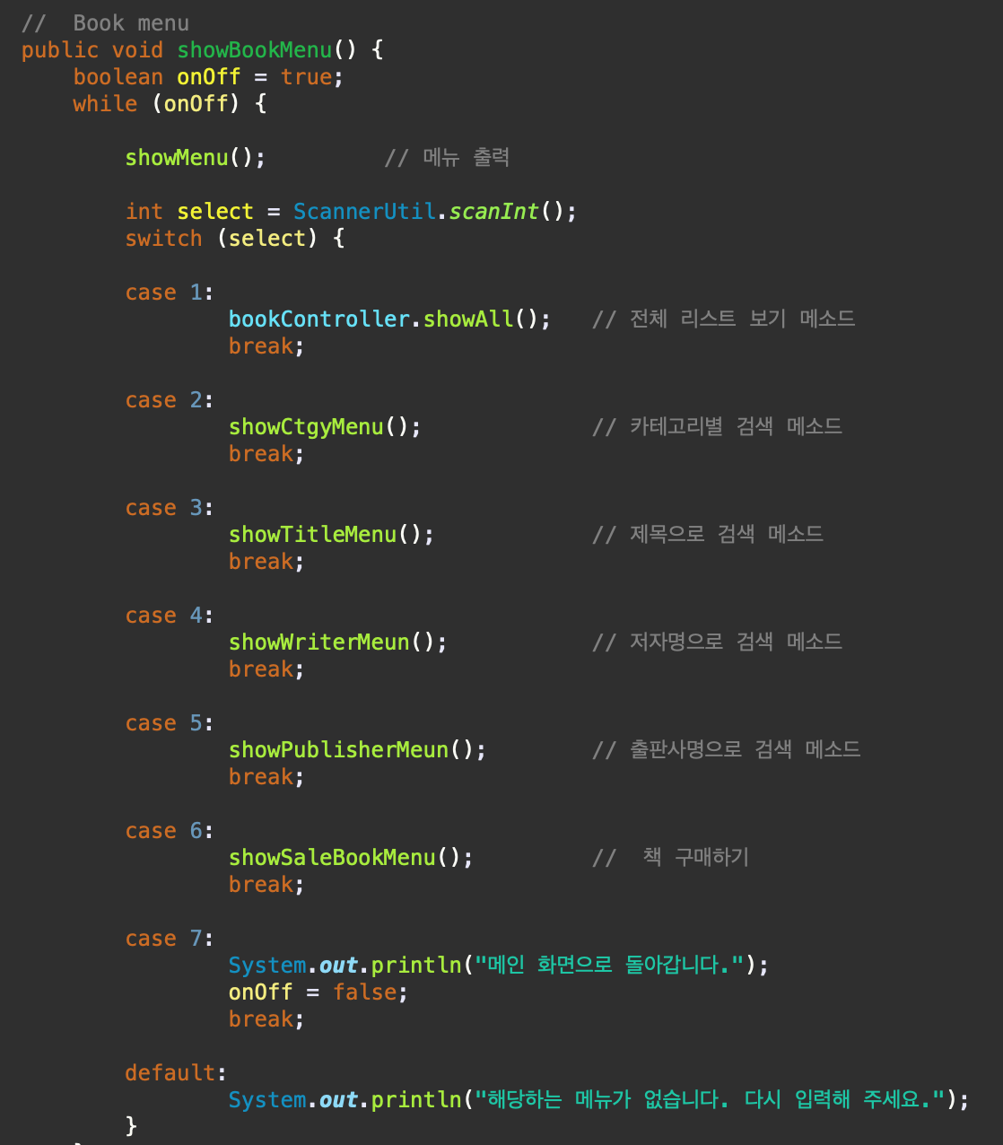
02. 기능별 소개 > 사용자 기능
도서 검색
src > viewer > BookViewer
전체 리스트 보기
카테고리별 검색
제목으로 검색
저자명으로 검색
출판사명으로 검색
책 구매하기
메인 화면으로 돌아가기
PROJECT A

Slide 36
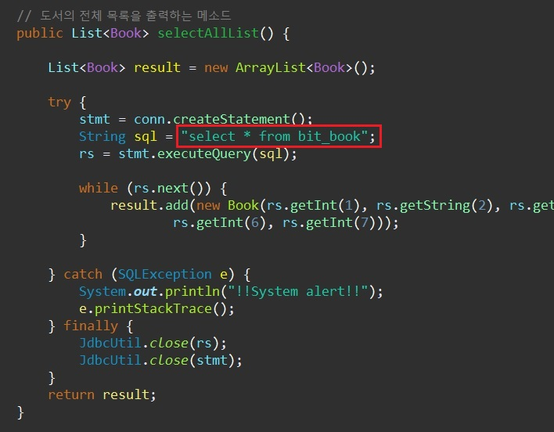
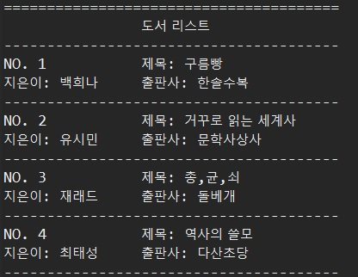
02. 기능별 소개 > 사용자 기능
도서 검색 > 전체 리스트보기
src > dao > BookDao
전체 리스트 보기
현재 서점에서 판매중인 모든 서적의 리스트를 볼 수 있는 기능
BIT_BOOK 테이블에서 삭제된 도서 목록은 전체 리스트에 노출되지 않습니다.
PROJECT A

Slide 37
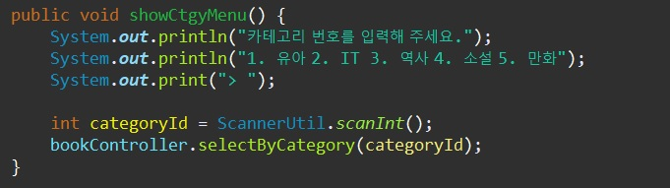
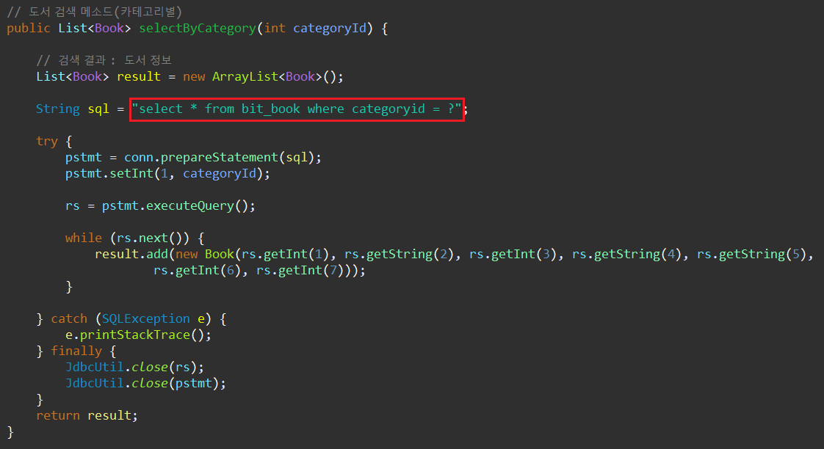
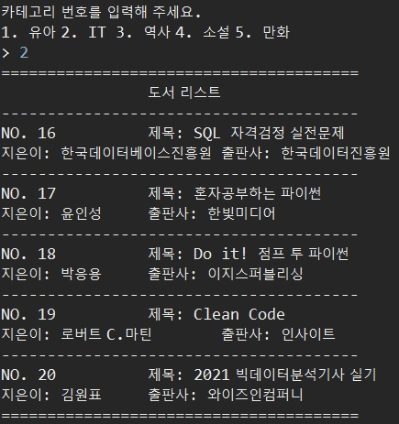
02. 기능별 소개 > 사용자 기능
도서 검색 > 카테고리별 검색
src > dao > BookDao
2. 카테고리별 검색
서적을 카테고리 별로 분류해서 검색할 수 있는 기능
분류된 카테고리를 숫자로 검색해서 카테고리 별 도서목록을 확인할 수 있습니다.
(ex 1. 유아 2.IT 3. 역사 4.소설 5.만화)
PROJECT A

Slide 38
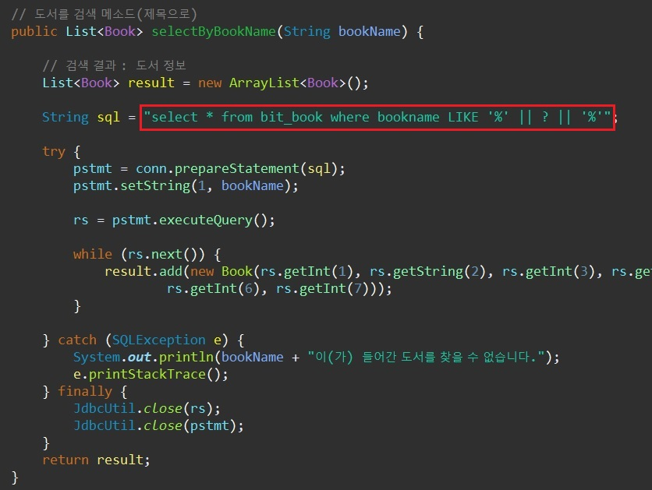
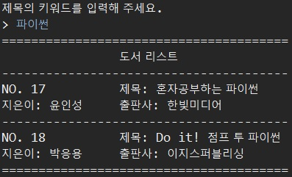
02. 기능별 소개 > 사용자 기능
도서 검색 > 제목으로 검색
src > dao > bookDao
3. 제목으로 검색
BookViewer에서 유저에게 책 제목을 입력받아서 도서를 검색하는 기능
책 제목의 일부만 입력 받아도 검색 가능하게끔 SQL문에서 LIKE연산자와 %와일드카드를 사용
PROJECT A
↑제목에 ’파이썬’이 포함된 모든 도서가 검색됩니다.

Slide 39
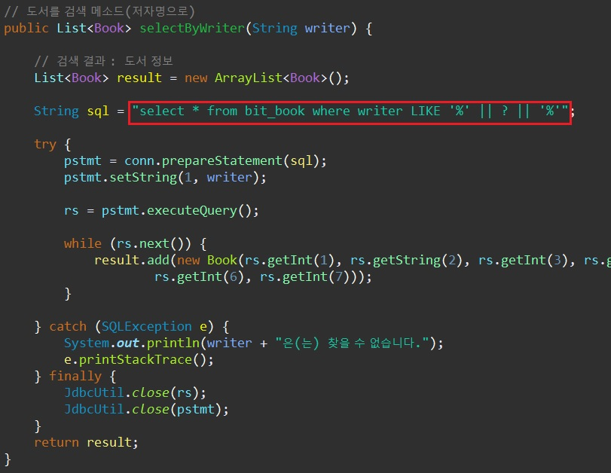
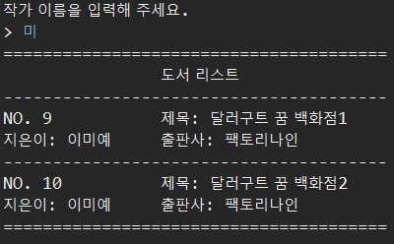
02. 기능별 소개 > 사용자 기능
도서 검색 > 저자명으로 검색
src > dao > bookDao
4. 저자명으로 검색
저자명으로 도서를 검색하는 기능
저자명의 일부만 입력 받아도 검색 가능하게끔 SQL문에서 LIKE연산자와 %와일드카드를 사용
PROJECT A

Slide 40
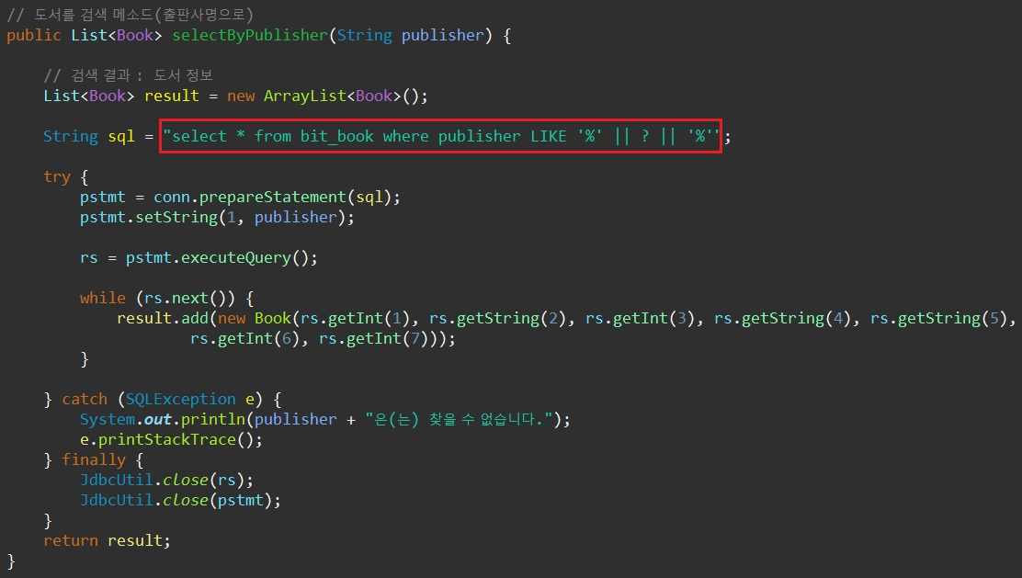
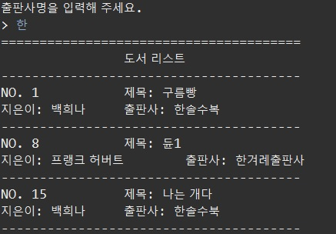
02. 기능별 소개 > 사용자 기능
도서 검색 > 출판사명 검색
src > dao > bookDao
5. 출판사명으로 검색
출판사명으로 도서를 검색하는 기능
출판사명의 일부만 입력 받아도 검색 가능하게끔 SQL문에서 LIKE연산자와 %와일드카드를 사용
PROJECT A

Slide 41
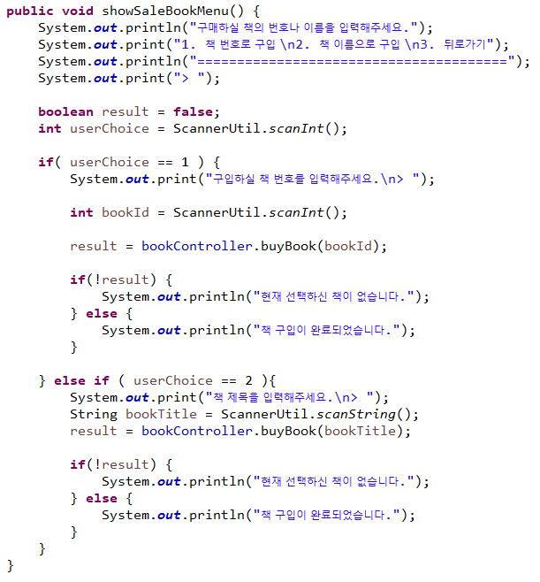
02. 기능별 소개 > 사용자 기능
도서 검색 > 책 구매
src > viewer > BookViewer
BookViewer.showSaleBookMenu()메소드는
유저에게 책 번호로 구입할지 이름으로 구입할지의 값을
Scanner로 받습니다.
책 번호나 이름의 값을 입력받고 Controller에게 전달하며,
그 결과를 받습니다.
결과의 따라서 책의 구입여부를 유저에게 출력합니다.
PROJECT A

Slide 42
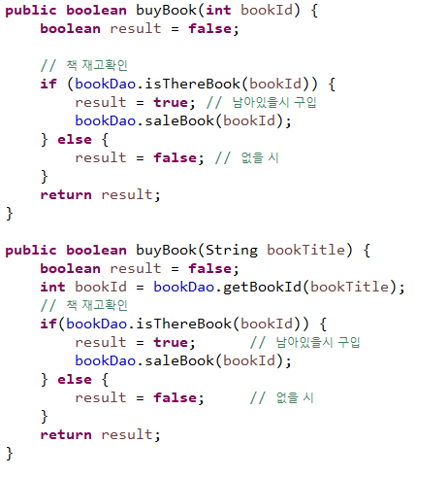
02. 기능별 소개 > 사용자 기능
도서 검색 > 책 구매
src > controller > BookController
BookController.buyBook()메소드는
같은이름의 메소드지만 오버로딩 되어있습니다.
두 메소드 다 책의 재고를 확인 후 남아있으면 구입단계로 넘어갑니다.
다만 매개변수에 bookname으로 들어올 경우
책 이름을 통해 ID값을 받는 메소드를 사용합니다.
그리고 구입결과를 return 합니다.
PROJECT A

Slide 43

02. 기능별 소개 > 사용자 기능
도서 검색 > 책 구매
src > dao> BookDao
BookDao.isThereBook()메소드는
비교 연산자를 이용하여 책ID 값으로 책 재고를 확인합니다.
재고가 남아 있다면 true를 return합니다.
BookDao.saleBook()메소드는
책ID값으로 책을 구입하는 메소드 입니다.
logger ID와 책ID, 시퀀스 명령어를
SQL문으로 작성하여 DB를 업데이트 합니다.
PROJECT A

Slide 44



02. 기능별 소개 > 사용자 기능
주문 내역 >주문 내역 출력
src > controller > ordersController
src > dao > ordersDao
LoginUser클래스에 저장된 로그인 정보를 이용하여
해당 유저의 지난 주문 내역을 출력합니다.
주문한 내역이 없으면 “아직 주문하신 내역이 없습니다.” 라는 경고 문구를 출력합니다.
해당 유저가 주문한 내역의 주문번호, 책이름, 가격, 주문일시를 목록으로 보여줍니다.
PROJECT A

Slide 45


02. 기능별 소개 > 사용자 기능
도서 추천 > 랜덤 추천
src > dao > BookDao
등록되어 있는 모든 도서 중에서 일반 이용자에게 랜덤으로 한 권의 책을 추천해주는 기능
BIT_BOOK 테이블에 등록된 도서의 순서를 랜덤하게 섞기위해 DBMS_RANDOM 패키지를 사용하고,
ORDER BY 키워드로 정렬하였습니다.
PROJECT A
↑매 시행 마다 추천되는 책이 달라집니다.

Slide 46

02. 기능별 소개 > 관리자 기능
관리자 메뉴
src > viewer > AdminViewer
신규 도서 등록
새로운 도서를 등록할 수 있습니다.
기존 도서 관리
기존 도서의 정보를 변경하거나 삭제할 수 있습니다.
매출 현황
매출의 현황을 전체, 일별, 월별로 조회하여 확인 할 수 있습니다.
PROJECT A

Slide 47

02. 기능별 소개 > 관리자 기능
도서 등록 > 신규 도서 등록
src > viewer > AdminViewer
showAddBookMenu()
새로운 도서를 등록할 수 있습니다.
도서의 제목, 가격, 저자, 카테고리, 출판사, 수량을 입력받아 객체로 저장하여 bookController의 insertBook 메소드로 전달합니다.
각 항목의 입력 형식은 util 패키지의 BookPatternChk 클래스의 메소드들을 이용하여 확인합니다.
PROJECT A

Slide 48

02. 기능별 소개 > 관리자 기능
도서 등록 > 신규 도서 등록
src > dao > BookDao
insertBook()
Controller를 통해 입력 정보가 포함되어 있는 매개변수 book 객체를 전달 받습니다.
책의 일련번호는 시퀀스를 사용하여 자동으로 입력이 됩니다.
PROJECT A

Slide 49

02. 기능별 소개 > 관리자 기능
도서 관리
src > viewer > AdminViewer
도서 목록 보기
도서의 전체 목록을 보여줍니다.
하위 메뉴로 삭제/수정 기능이 있습니다.
도서 검색(제목으로)
제목(키워드)로 검색한 결과의 도서 목록을 보여줍니다.
하위 메뉴로 삭제/수정 기능이 있습니다.
뒤로 가기
메인 메뉴로 이동합니다.
PROJECT A

Slide 50



02. 기능별 소개 > 관리자 기능
도서 관리 > 도서 목록 보기
src > viewer > AdminViewer
도서 목록 보기
BookController의 전체 리스트 보기 메소드인 showAll() 메소드를 호출하여 전체 목록을 노출합니다.
도서의 전체 리스트를 확인하고 화면 하단에 있는 수정/ 삭제 / 뒤로가기 메뉴로 작업을 선택 할 수 있습니다.
PROJECT A

Slide 51


02. 기능별 소개 > 관리자 기능
도서 관리 > 도서 목록 보기
src > dao > bookDao
selectByBookName 메소드
Controller로 부터 전달받은 bookName변수를 받아 검색을 수행합니다.
전달받은 변수의 단어가 포함된 모든 도서의 제목을 목록형태로 노출되게 합니다.
PROJECT A

Slide 52

02. 기능별 소개 > 관리자 기능
도서 관리 > 도서 목록 보기
> 수정
src > viewer > AdminViewer
수정
전체 목록 보기에서 ‘1’을 입력할 시 새로운 정보를 받는 기능이 실행됩니다.
새로운 정보를 book 객체에 저장하여 bookController의 editBook 메소드로 전달합니다.
PROJECT A

Slide 53


02. 기능별 소개 > 관리자 기능
도서 관리 > 도서 목록 보기
> 수정
src > dao > BookDao
editBook 메소드
Controller로부터 book 객체를 전달받아 수정 작업을 수행합니다.
bookid로 작업할 행을 찾아 각각의 정보를 수정합니다.
수정 후에는 수정 완료 메시지가 콘솔에 노출되고 이전 메뉴로 돌아갑니다.
PROJECT A

Slide 54

02. 기능별 소개 > 관리자 기능
도서 관리 > 도서 목록 보기
> 삭제
src > viewer > AdminViewer
삭제
전체 목록 보기에서 ‘2’를 입력할 시 삭제할 책의 일련번호를 입력 받는 기능이 실행됩니다.
사용자로부터 입력 받은 일련번호를 bookid 변수에 저장하여 BookController의 deteleBook메소드로 전달합니다.
PROJECT A

Slide 55


02. 기능별 소개 > 관리자 기능
도서 관리 > 도서 목록 보기
> 삭제
src > dao > BookDao
deleteBook 메소드
Controller로부터 bookid 변수를 전달받아 수정 작업을 수행합니다.
전달받은 bookid에 해당되는 행을 찾아 삭제 작업을 수행합니다.
삭제 후에는 삭제 완료 메시지가 콘솔에 노출되고 이전 메뉴로 돌아갑니다.
PROJECT A

Slide 56

02. 기능별 소개 > 관리자 기능
도서 관리 > 도서검색
src > viewer > AdminViewer
도서 검색(제목으로)
도서의 제목 또는 키워드로 도서를 검색합니다.
제목 또는 키워드를 입력하면 String타입의 bookName 변수에 저장하여 BookController의 selectByName 메소드로 전달합니다.
.
키워드가 들어간 도서의 목록이 노출됩니다.
하위 메뉴로 수정/ 삭제/ 뒤로가기 메뉴가 하단에 노출됩니다.
PROJECT A

Slide 57



02. 기능별 소개 > 관리자 기능
매출 현황
src > viewer > AdminViewer
1.매출이 존재하지 않을 경우
“매출이 존재하지 않습니다.” 메시지 출력 후
이전 메뉴로 돌아갑니다.
2.매출이 존재할 경우
매출 현황 메뉴를 출력합니다.
PROJECT A

Slide 58



02. 기능별 소개 > 관리자 기능
매출 현황 > 전체매출목록
src > controller > OrdersController
도서가격을 보기 위해 orders_view 뷰를 이용
기존 orders 테이블에 도서이름과 도서가격을 추가한 뷰
매출 현황에서는 도서 가격만 함께 출력하기 위해 orders 클래스의 admin() 메소드를 이용합니다.
PROJECT A

Slide 59



02. 기능별 소개 > 메인
일별 매출
src > controller > ordersContrller
일별 매출
매출이 있는 주문일 목록을 먼저 출력합니다.
보고싶은 날짜를 입력하면 해당 날짜의 주문 목록을 출력합니다.
substring 메소드를 이용하여 목록 제목에 선택한 날짜를 출력해줍니다.
PROJECT A

Slide 60



02. 기능별 소개 > 메인
월별 매출
src > controller > ordersContrller
월별 매출
매출이 있는 주문월 목록을 출력합니다.
보고싶은 연월을 입력하면 해당 연월의 주문 목록을 출력합니다.
substring 메소드를 이용하여 선택한 연월을 목록 제목에 출력합니다.
PROJECT A

Slide 61
03
협업 과정에서의 문제점 및 해결 방법
PROJECT A

Slide 62
04. 협업과정에서의 문제점 및 해결 방법
009
문제점 및 개선안
Problem
Solution
각각의 프로젝트 파일을 하나로 합칠 때 작업 파일 관리가 상당히 어려웠음
DB 설계 시 고려해야 할 사항들을 꼼꼼히 확인하지 않고 작업을 진행하여 여러번 수정한 점
프로그램에 사용되는 명칭을 통일하지 못했음
작업 수정 시 소통의 문제
협업 관리툴을 이용한다
DB 설계 전 뚜렷한 목표를 설정하고 그에 따른 사항들을 체크리스트로 정리하여 확인한다.
명명규칙을 미리 정의하여 목록화한다.
PROJECT A

Slide 63

Q&A
X

Slide 64

THANK YOU
THINKING INFINITY
MAKE BETTER WORLD

